Slide 1
Proiect
Partea a III-a
Pop Catalin-Cornel

Slide 2
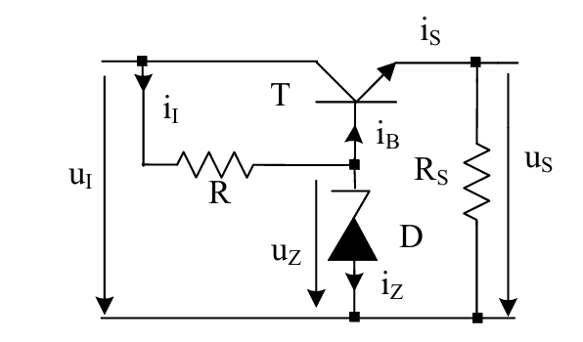
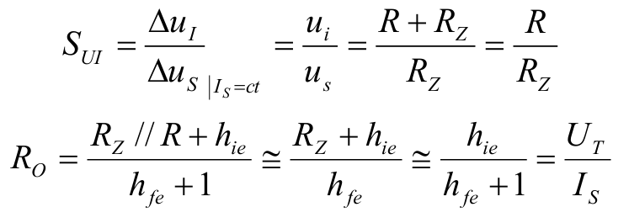

Stabilizator liniar
(1)
(2)
Fig 1. Stabilizatorul liniar

Slide 3
Stabilizator liniar
Cerintele impuse pentru circuit:
S_{UI} ≥ 80
Ro < 0,3 Ω
Vin=14V
Vout=12V
Iout=200mA

Slide 4
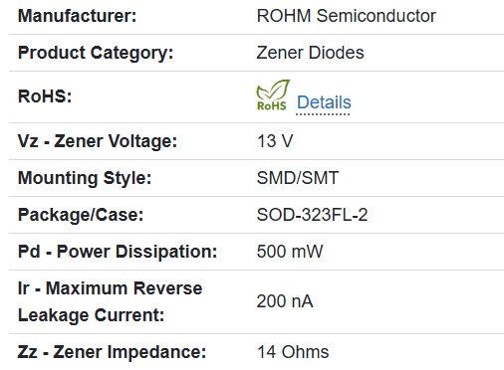

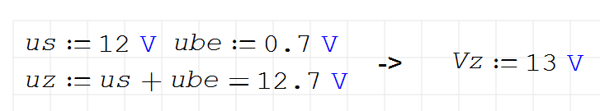
Stabilizator liniar
UFZVTE-1713B
Parametrii pentru alegerea diodei:
Pret: 0,2$

Slide 5
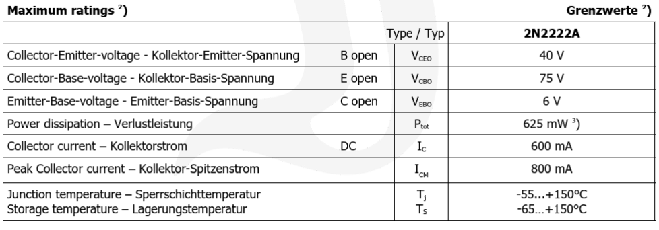
Stabilizator liniar
Parametrii pentru alegerea tranzistorului:
Icmin = 200mA
Vcemin = 1V
Pdmin = 0.2W
Pret: 0,17 $
2N2222A

Slide 6
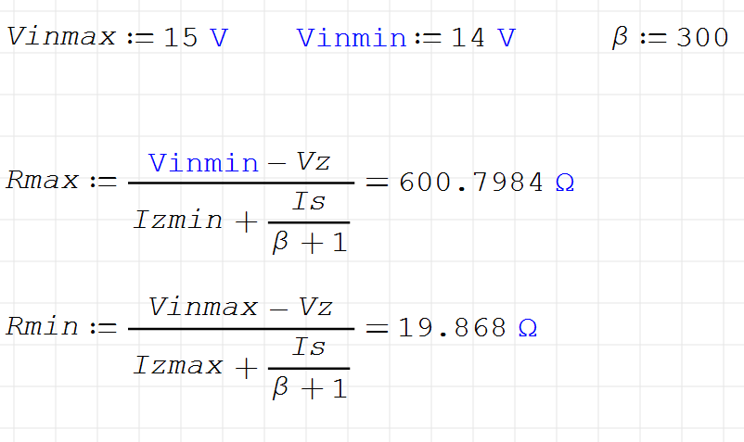
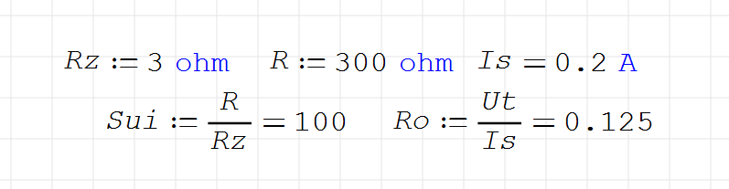
Stabilizator liniar
Calculele pentru determinarea rezistentei de Balast, S_{UI} si Ro :

Slide 7
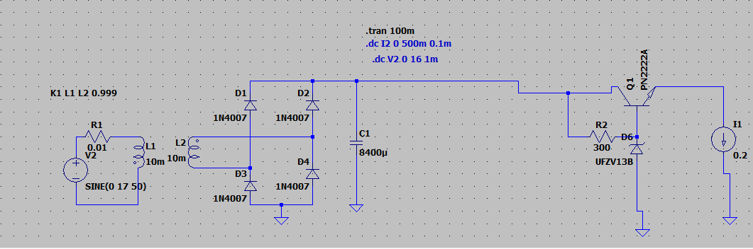
Simulari

Slide 8
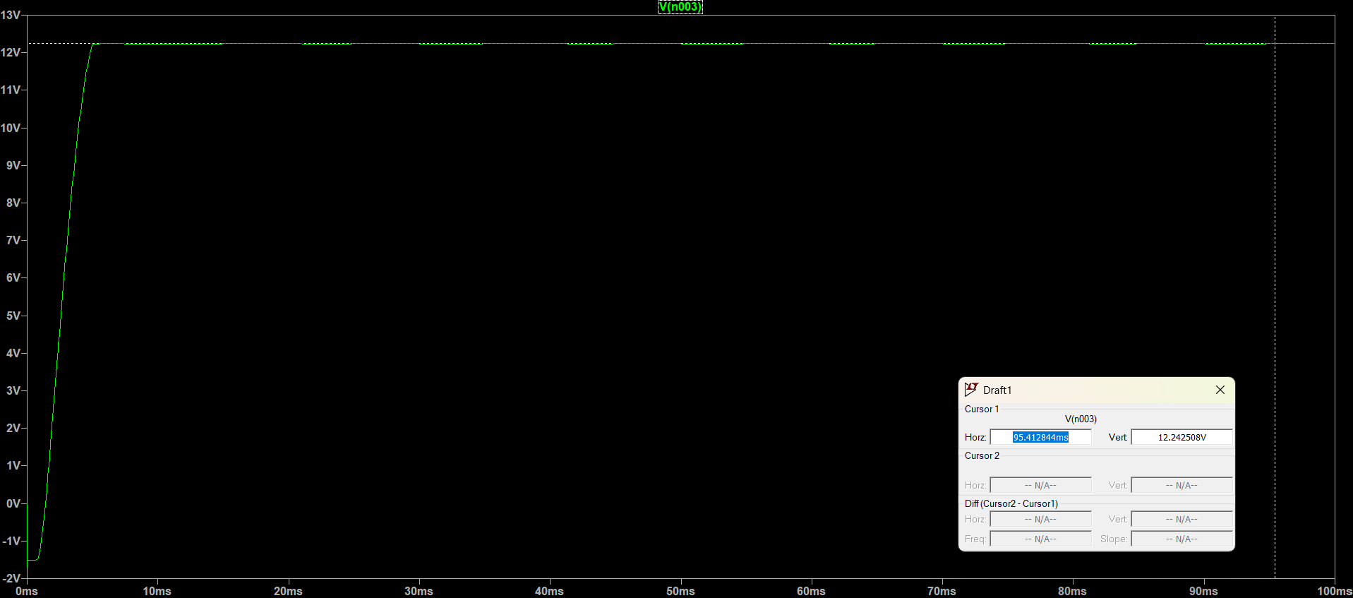
Tensiunea de iesire

Slide 9
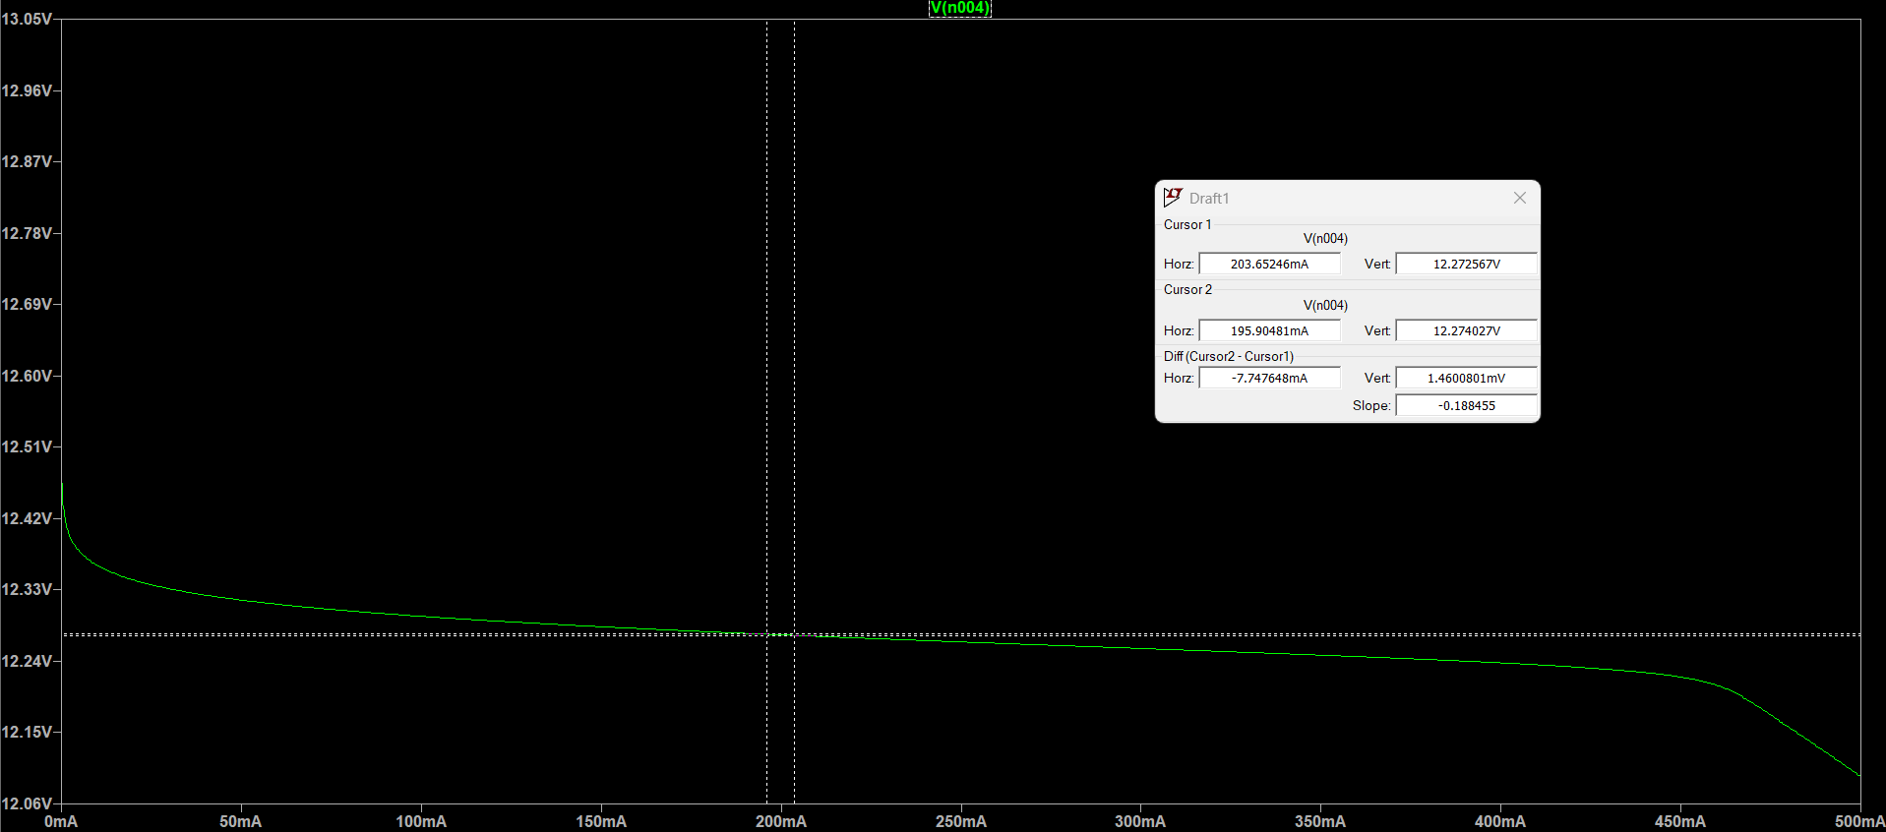
Ro

Slide 10
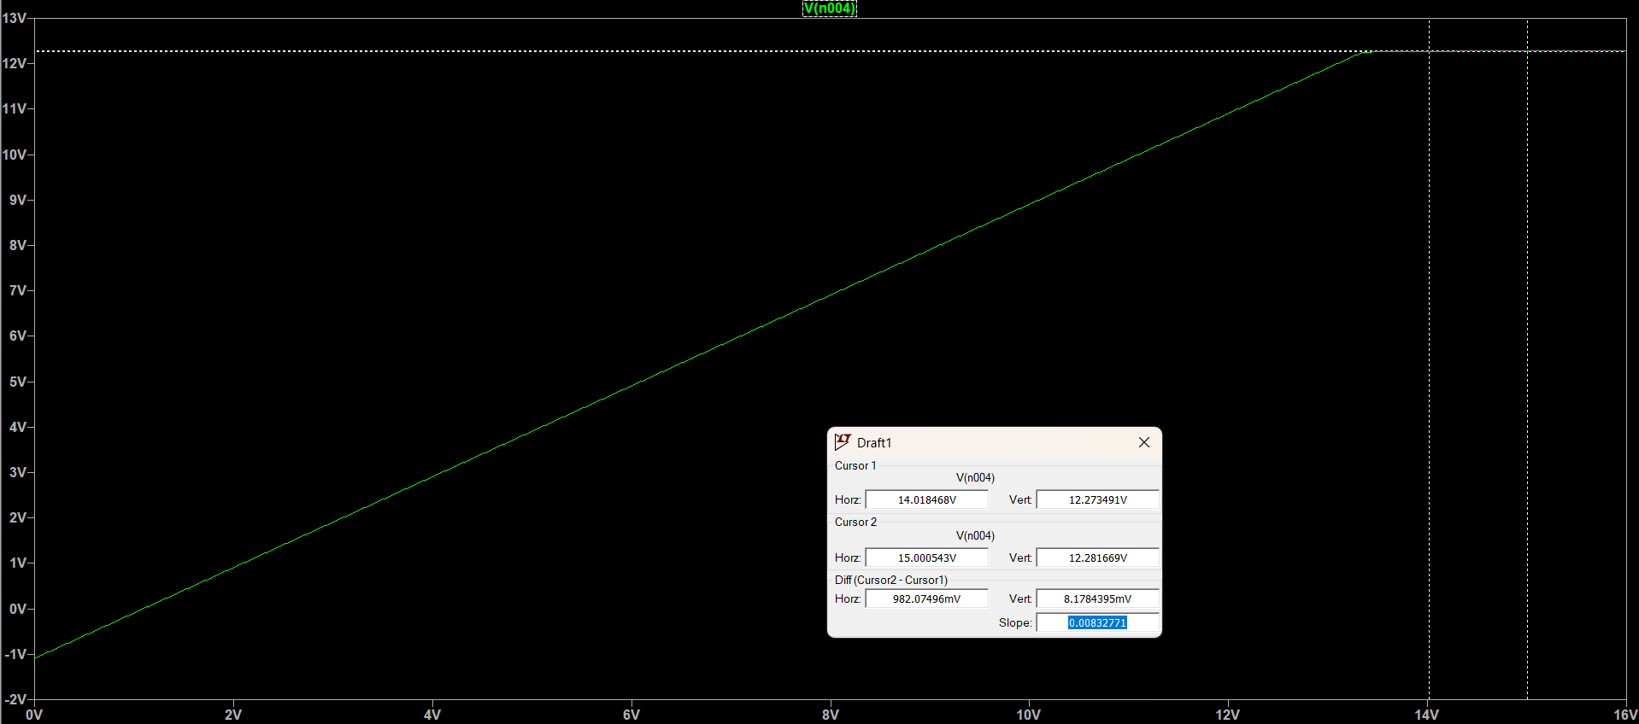
S_{UI}

Slide 11
Rezultate
Vout = 12.28V
Ro = 0.188 Ω
S_{UI} = 1/0.00832771 = 120

Slide 12
Bibliografie
1. Dorin Petreuș, Toma Patarau, Radu Etz - Power supplies – A practical approach, Mediamira, Cluj-Napoca, 2016, ISBN: 978-973-713-333-5
2. 1PGSMC5348 SERIES_D2102.pdf
3. 2n2222a.pdf (SECURED)

